Slide 1





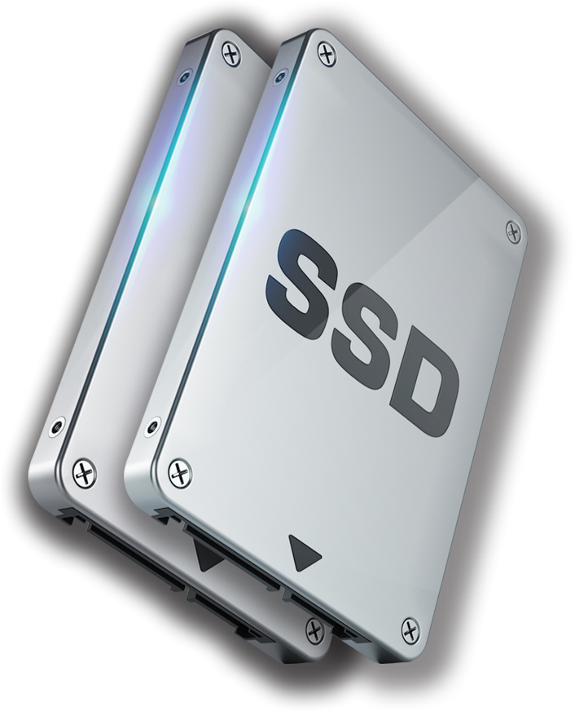

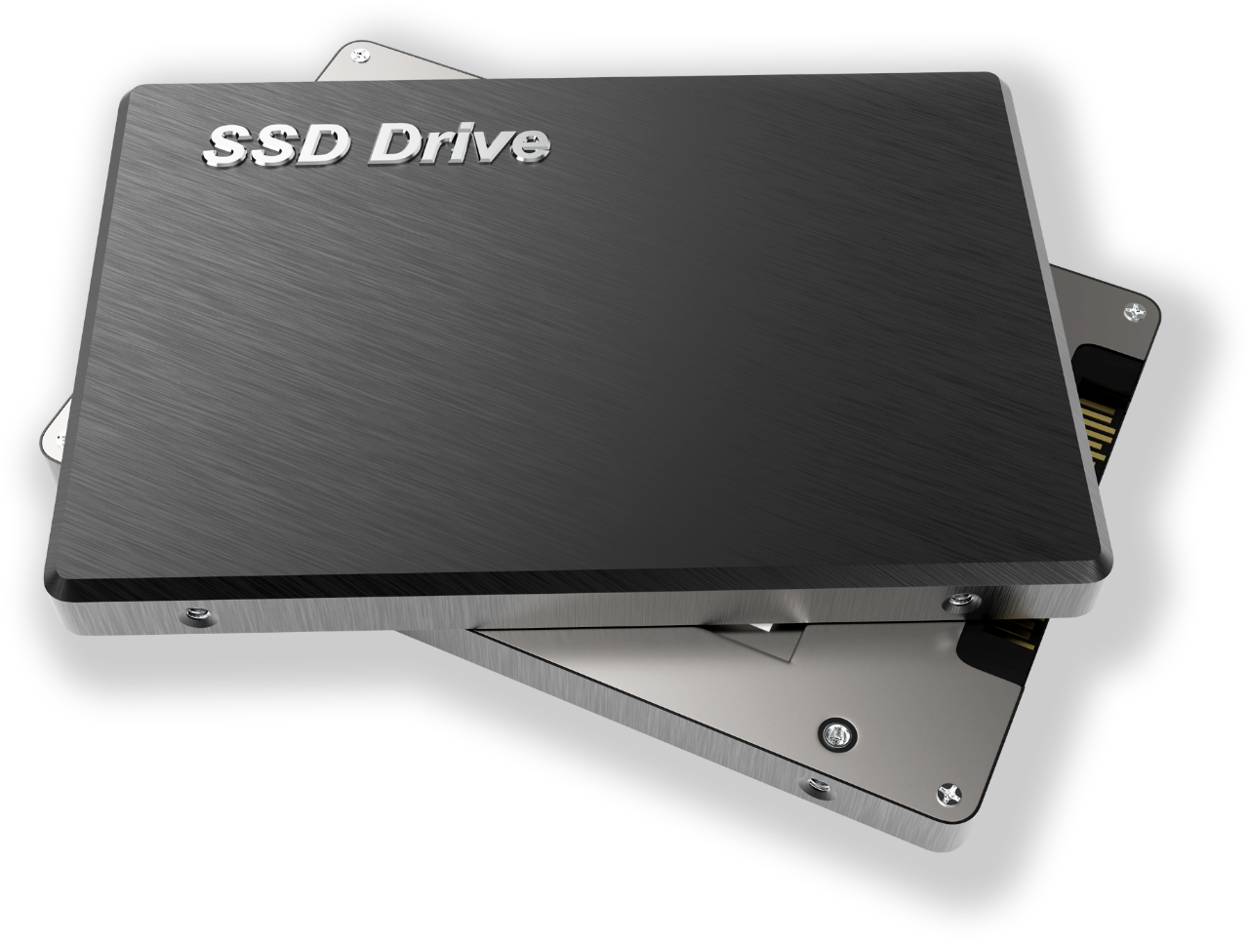

Slide 2








QNAP SSD 應用．黑科技總集成
1
2
3
4
先聊聊
SSD的二三事
實際體驗SSD效能提升有多少
QNAP SSD 相關硬體產品介紹
QNAP專為SSD應用設計的軟體

Slide 3

市場上有這麼多不同的SSD
?
如何針對不同的應用選擇正確的SSD呢?
市場上有這麼多不同的SSD，如何針對不同的應用選擇正確的SSD呢?
Notes:
70996463

Slide 4
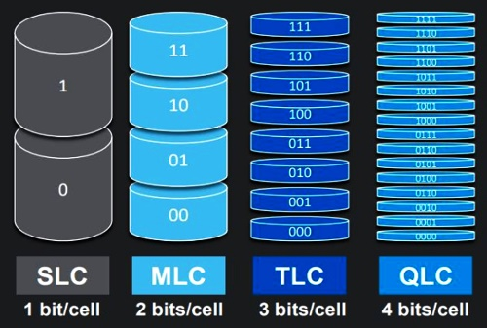
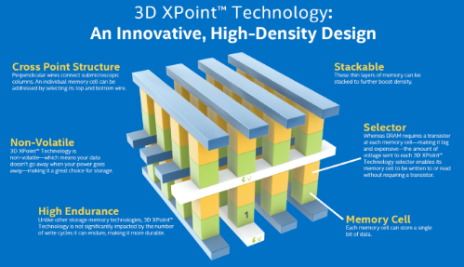
SSD NAND Flash 種類
為了儲存更多資料，SSD持續進化
NAND Flash | Single Level Cell (SLC) | Multi Level Cell (MLC) | Triple Level Cell (TLC) | Quad Level Cell (QLC)
Read/Write Cycles | 90,000 – 100,000 | 8,000 – 10,000 | 500 - 1000 | 1000
Bit /Cell | 1 | 2 | 3 | 4
容量 | ★ | ★★ | ★★★ | ★★★★
寫入速度 | ★★★★ | ★★★ | ★★ | ★★
壽命 | ★★★★ | ★★★ | ★★ | ★★
花費 | ★★★★ | ★★★ | ★★ | ★
https://www.anandtech.com/show/12136/the-intel-optane-ssd-900p-480gb-review/5 https://www.kamshin.com/2018/11/what-future-for-intel-optane/

Slide 5




SSD 演進趨勢：介 面
SSD 性能已有可觀優勢，但 SATA 介面使用的 AHCI 邏輯控制介面及其本身的 6Gbit/s 效能上限，對 SSD 效能、延遲仍有所限制。
對 SSD 特性訂做的 NVMe 邏輯控制介面普及，除了 PCIe，實體介面 M.2、U.2 也先後到位，加上如 SSD Over-provisioning 和 Intel® Optane™ 等技術提升，價格下降同時 SSD 的效能將可繼續向上翻升。
介面 | SATA 3 | M.2 | U.2 | PCIe
速度 | 6Gbps | 10/32Gbps | 32Gbps | 20/32Gbps
IOPS | 60,000 | 100,000 | 300,000 | 1,000,000
邏輯介面 | AHCI | NVMe | NVMe | NVMe
2.5 inch
M.2
PCIe card
SATA
SATA
NVMe
NVMe (U.2)
NVMe
IOPS 效能數字為依照市場指標產品粗估。
http://www.2cm.com.tw/2cm/zh-tw/magazine/-MarketTrend/F26FE52365E548DFB150B39173AED7D3
https://www.xfastest.com/thread-167519-1-1.html

Slide 6
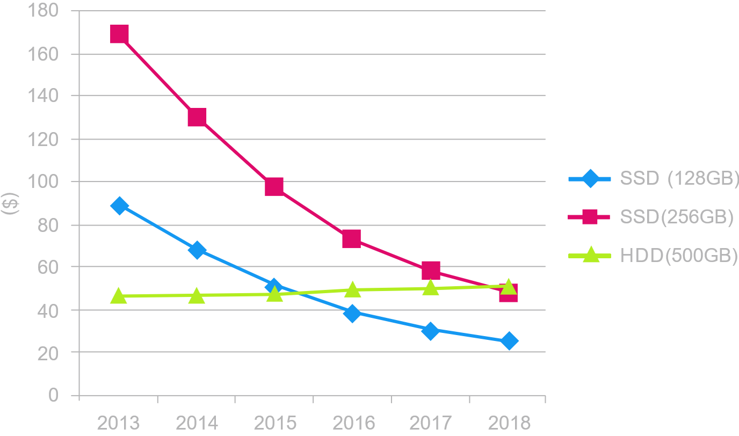

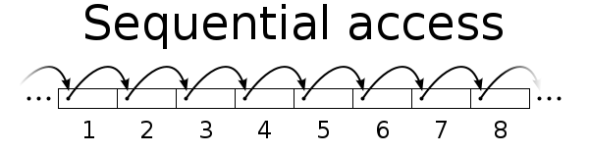
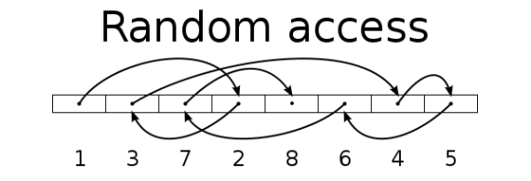
SSD 演進趨勢：價 格
在儲存設備，除了加速檔案連續存取，SSD 更為多個用戶或企業應用提供傳統機械式磁碟難企及的隨機效能 (IOPS)​。
從 2018 年以來，SSD 價位持續下降​，過去小容量的 SSD 將可替換為大容量，進一步提升儲存效能。
磁碟種類 | 連續寫入 (MB/s) | 隨機寫入 (IOPS)
HDD | 100 | 350
SSD | 300 | 60000
https://www.sandisk.com/business/datacenter/resources/white-papers/the-ssd-enabled-pc-total-cost-of-ownership

Slide 7


SSD 每GB成本
即便是相同的SSD類型，價格也差異很大
SSD 類型 | 價格範圍
MLC | ~50%
TLC/QLC | ~40%
Intel DC S3520 480GB MLC
Kingston KC 1000 480GB
Samsung 970Pro 512GB
造成SSD價格不同的原因是？
TLC
Intel 600P M.2 2280 512GB
Kingston KC 400 512GB
Lexar NS100 480GB
QLC
Crucial P1 500GB
Intel SSD 660p 542GB
ADATA SU630 480GB

Slide 8


SSD 基於工作負載來選擇
高
消費型
Notebook
集中讀取
虛擬機
AI 資料庫
集中寫入
虛擬機
多媒體串流
大數據
資料庫
AI 訓練
儲存快取
您需要先了解您的SSD工作負載，再來選擇適合的SSD
物件儲存
Y =
容量
系統儲存
QLC
非SQL
資料庫
TLC
行業/軍事
儲存
MLC
SLC
低
X = 效能
高

Slide 9
QNAP的SSD應用在軟硬體方面都領先同業
 | SSD 應用 | QNAP QTS 4.4.1 | Synology DSM 6.2.2
SSD 管理 | 外掛超額配置 | 有，並自備分析工具 | 無
Qtier自動分層 | 應用 | 自動分層、特定目錄/LUN、重建Qtier | 無
SSD Cache | 快取模式 | 3種：唯讀、唯寫、讀寫 | 2種：唯讀、讀寫
 | 全域設定 | 可同時支援多個Volume/LUN | 每個SSD Cache僅支援一個儲存空間
 | 在線更換 | 儲存服務不中斷 | 需中止儲存服務
SSD 管理 | 健康監控 | 有 | 有
 | 可靠度監控 | 有 | 無
 | 支援列表資訊 | 有 | 無
 | SED加密 | 支援Samsung SSD | 無
硬體裝置 | 內建支援 | M.2 SATA、M.2 NVMe、U.2 NVMe | NVMe
 | PCIe SSD卡 | 2~4埠SATA/NVMe、 有支援10GbE最高PCIe Gen 3 x 8 | 2埠SATA/NVMe、 有支援10GbE僅 PCIe 2.0 x 8
 | SSD轉接座 | 有，2個 M.2 SATA 轉接2.5”SSD、 1或2個 M.2 NVMe 轉U.2 NVMe | 無

Slide 10


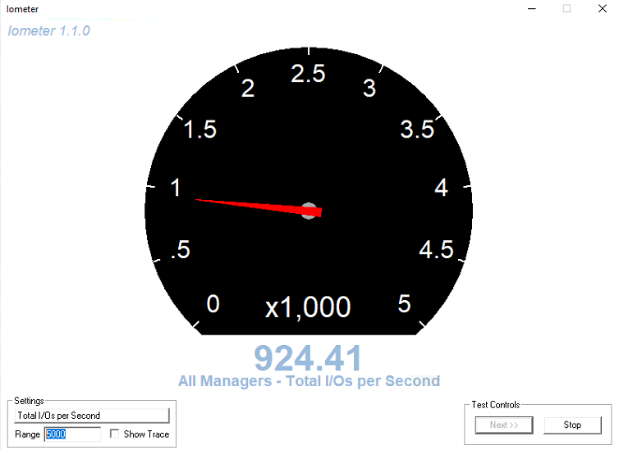
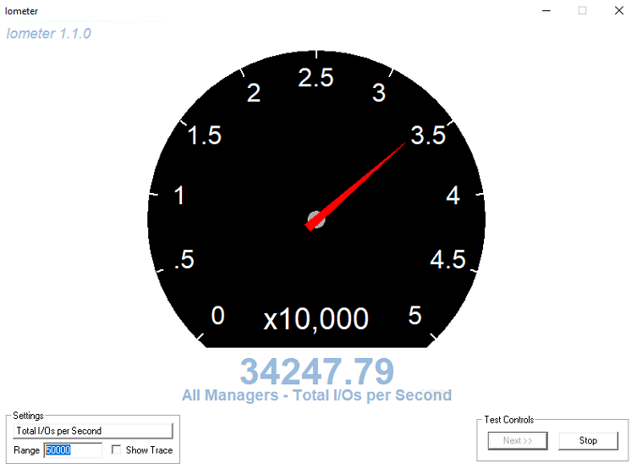
先來感受下有用SSD有用沒有的差異
沒有使用 SSD 快取
用 IOMeter 看IOPS
啟用 QNAP SSD 全域快取
用 IOMeter 看IOPS
效能測試比較
效能數據圖需更新
測試環境 TS-1283XU 16G 8* Seagate 1TB RAID 5, 4* Samsung SSD RAID 10
Windows 10 i7 64G with 10GbE Ethernet SMB. 4k Random Write, 32 Workers, 4 Outstanding

Slide 11

QNAP SSD
硬 體 科 技

Slide 12
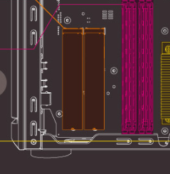

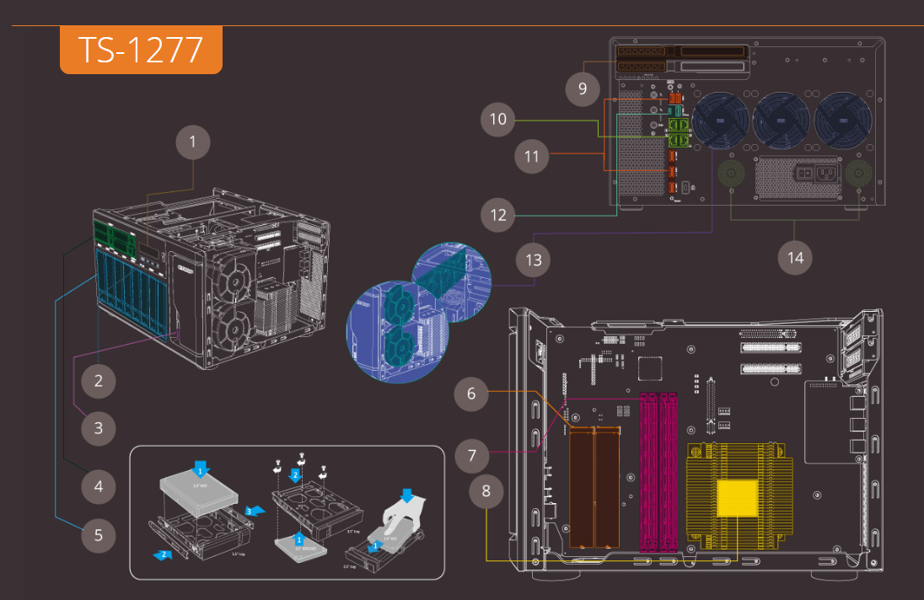

內建M.2 PCIe NVMe插槽
TVS-x72XT系列、TS-x73 、TS-x77
TS -1277
支援 22110、2280、2260、2242 四種尺寸的 SATA M.2 SSD。可自由調度 Qtier 自動分層儲存與系統快取。

Slide 13
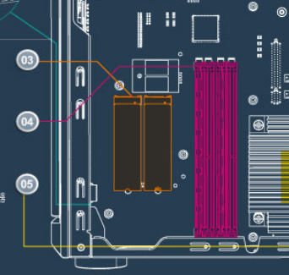
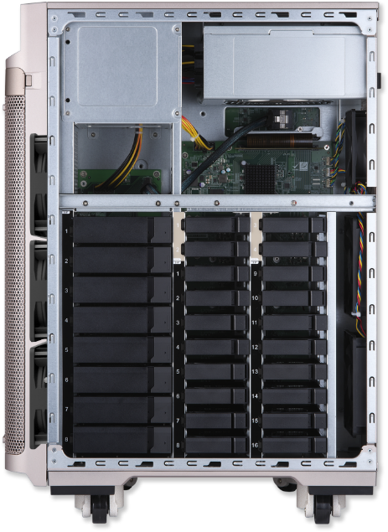
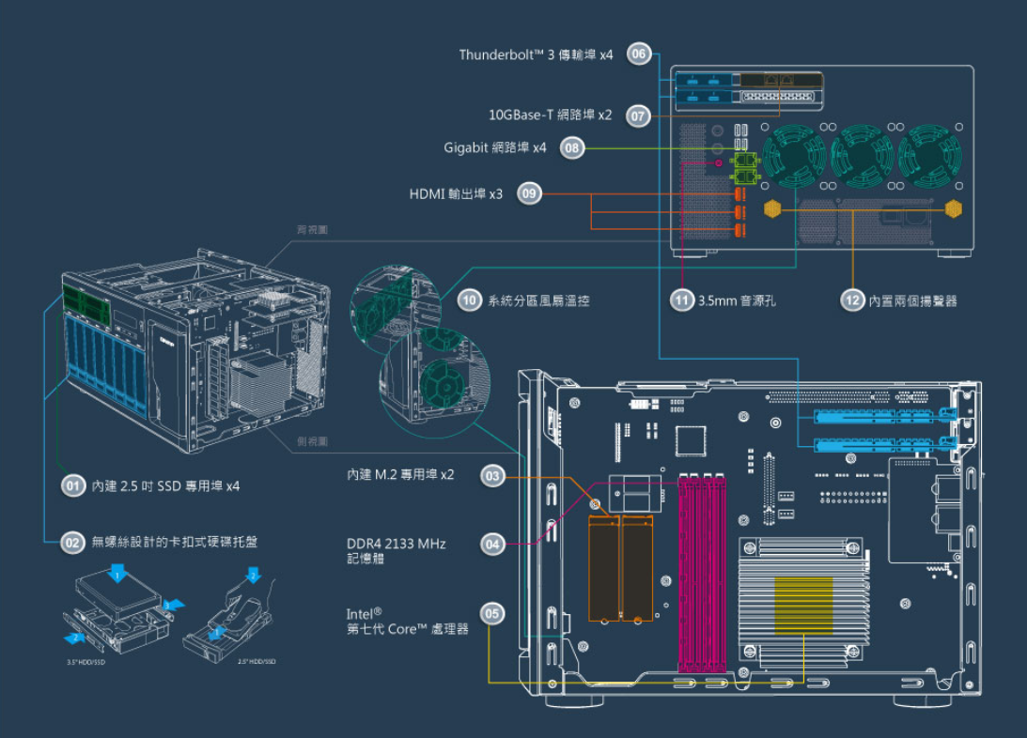


內建M.2 SSD SATA 插槽
TVS-x82、TS-x73U、453BT3、TS-1685
TVS-1282T
支援 2242、2260、2280、22110 四種尺寸的 SATA M.2 SSD。可自由調度 Qtier 自動分層儲存與系統快取。

Slide 14

內建U.2 PCIe NVMe插槽：TS-2888X
QNAP TS-2888X
黑科技
U.2 NVMe 上身
黑科技：U.2 NVMe 上身
黑
科技
U.2 NVMe 上身
8 x 3.5”/2.5” SATA 6Gb/s HDD 插槽
4 x 2.5”U.2 NVMe Gen3 x4 SSD 插槽
  使用 QDA-UMP 或 QDA-U2MP 即可立即新增高達 8 個 M.2 2280 NVMe SSDs
16 x 2.5” SATA 6Gb/s SSD 插槽

Slide 15


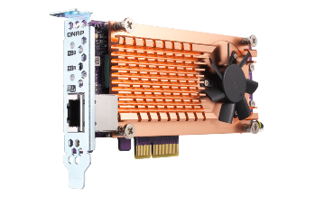

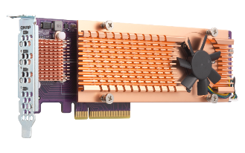
QM2 全系列 滿足不同擴充需求
M.2 SATA
M.2 PCIe Gen 2
M.2 PCIe Gen 3
QM2-2P-344
QM2-2P-384
QM2-2S-220A
QM2-2P-244A
QM2-2S10G1TA
QM2-2P10G1TA
支援 10GBASE-T 埠
QM2-4P-342
QM2-4P-384
QM2-4S-240
QM2-4P-284
支援擴充 4 個 M.2 插槽
Notes:
3/21, QM2卡直播 P.23

Slide 16
不只享受 SSD 更擁有 10GbE 高速傳輸
QM2-2P10G1TA
支援最多兩張2280 PCIe NVMe SSD (M-key), 單埠提供 Gen2 x2 頻寬
QM2-2S10G1TA
支援最多兩張2280 SATA M.2 SSD, 單埠提供 6Gb/s 頻寬
Notes:
QNA 直播 P.8

Slide 17

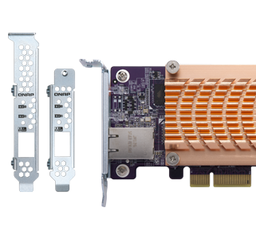
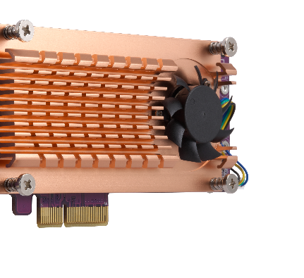

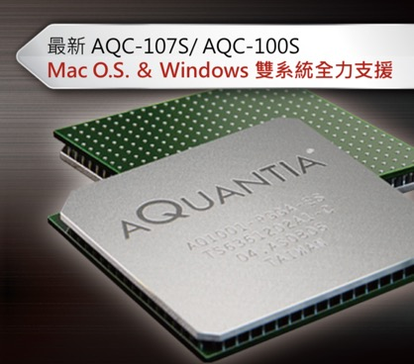






第三方作業系統亦可使用
黑科技
黑科技
黑
科技
搭載主動式散熱模組
相容標準 PCIe 插槽
最新 AQC-107S
感溫元件自我監控即時溫度，
調整靜音風扇高中低轉速
半高 PCIe 擴充卡設計，
並附贈全高擋版
Linux & Windows
雙系統全力支援
QNAP NAS 不須安裝 Driver, Windows/Linux 系統請至官網下載網路 Driver
註：M.2 SSD 相容性與功能支援視硬體平台而定，請詢問您所使用的主機板廠商
Notes:
QM2 直播P.22

Slide 18
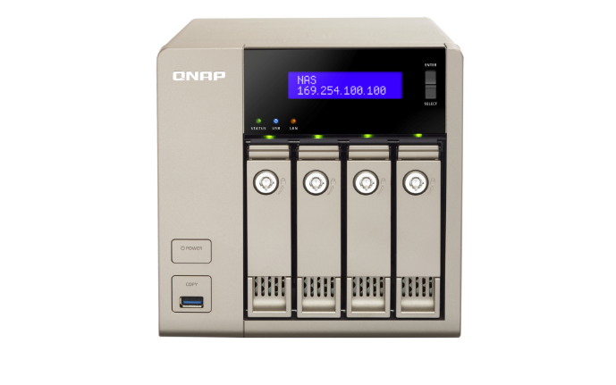
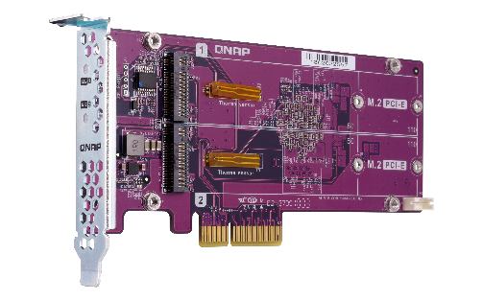
不須浪費大容量硬碟插槽
無須破壞 原有儲存架構與配置
儲存池可無痛升級為 Qtier 自動分層儲存池
安裝高速 NVMe使用快取
QM2 SSD RAID
大容量硬碟槽
NAS
PC

Slide 19
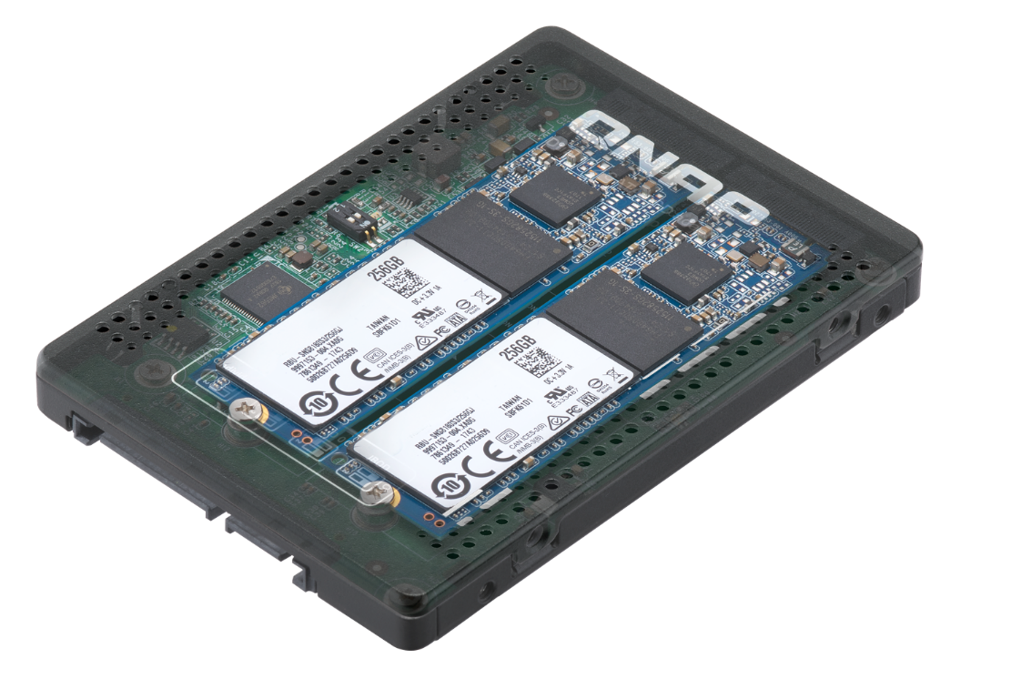
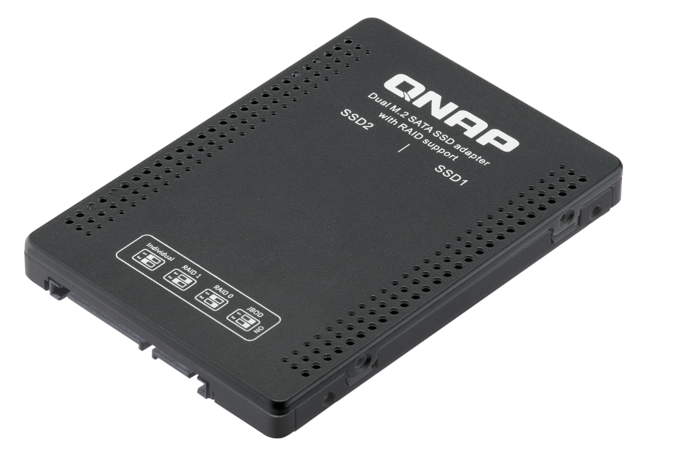
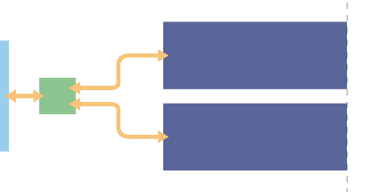
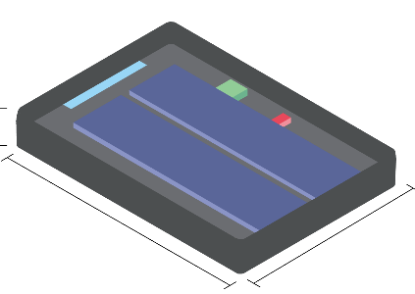
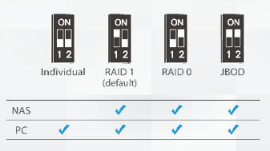
2.5”SATA 轉兩個 M.2 SATA 轉接盒
QDA-A2MAR
磁碟模式設定
SATA 6Gb/s
SSD 2
Jmicron JMS562
SATA port multiplier
(RAID 0/1, JBOD, individual)
JMS562
M.2 2280 SATA 6Gb/s SSD
SATA 6Gb/s
SSD 1
SSD 1
M.2 2280 SATA 6Gb/s SSD
SSD 2
SATA 6Gb/s
9.5mm
SSD 2
SSD 1
SATA 6Gb/s
100.5mm
2 x M.2 2280 SATA 6Gb/s
69.9mm
QDA 硬體 RAID 磁碟模式支援僅能透過硬體模式指播開關切換磁碟模式

Slide 20
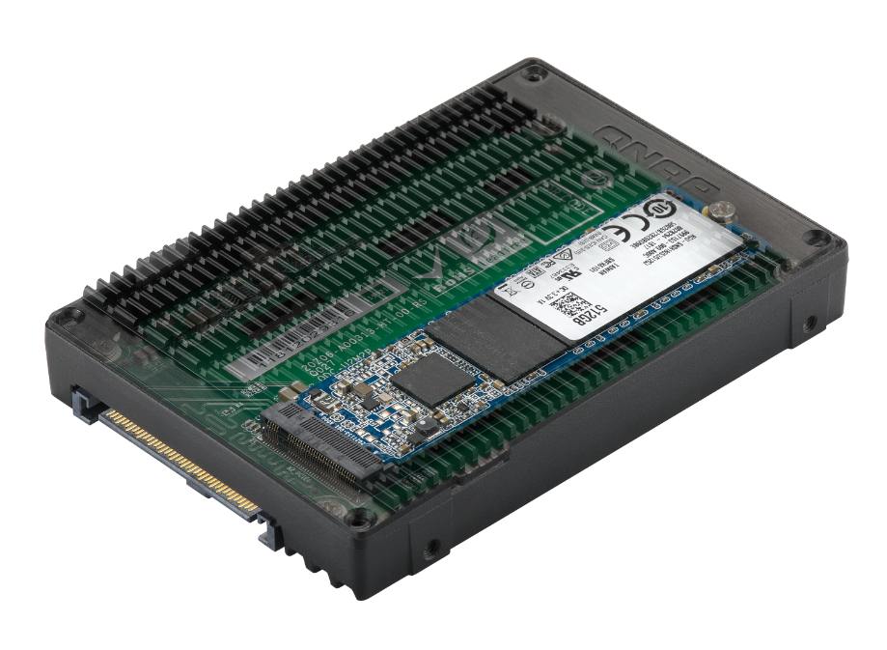
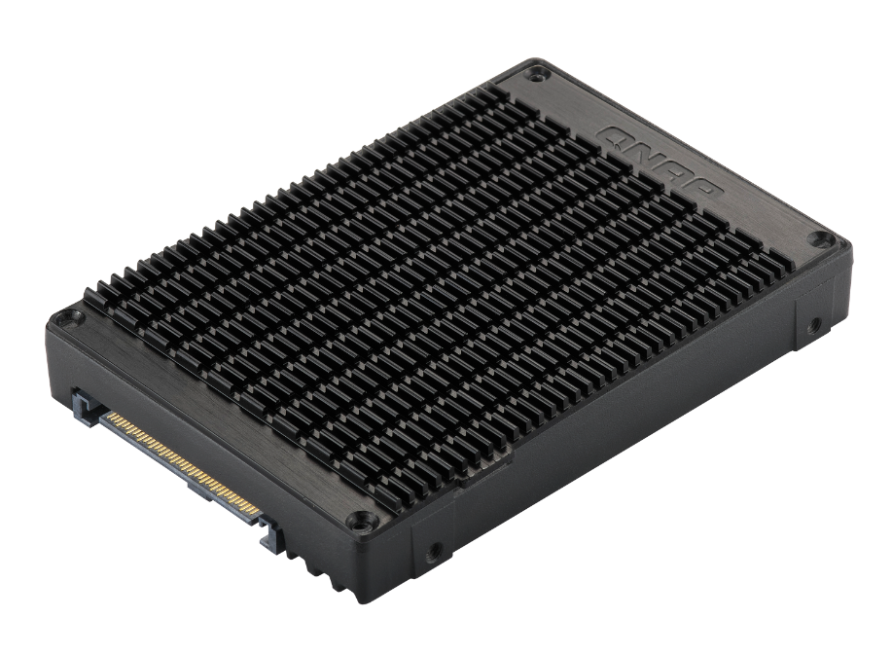

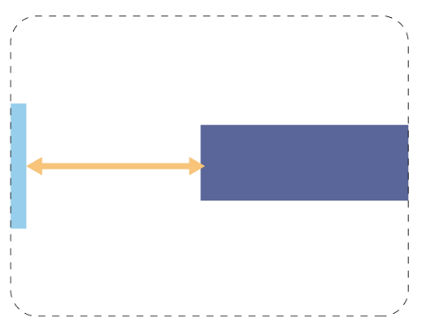
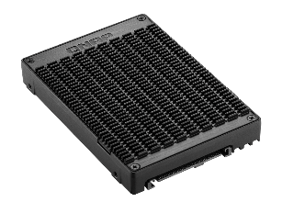
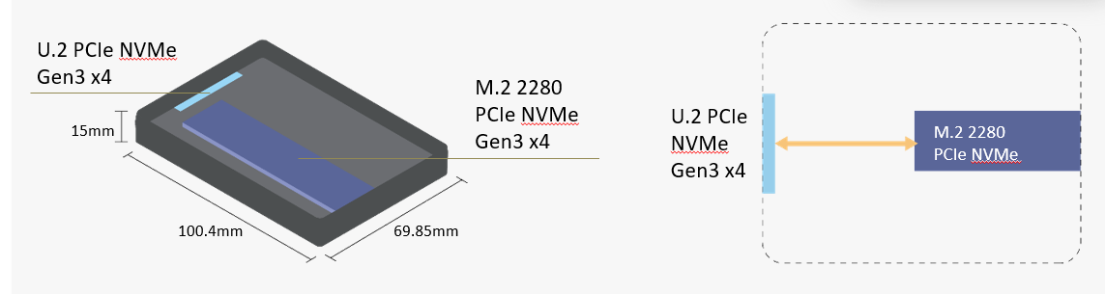
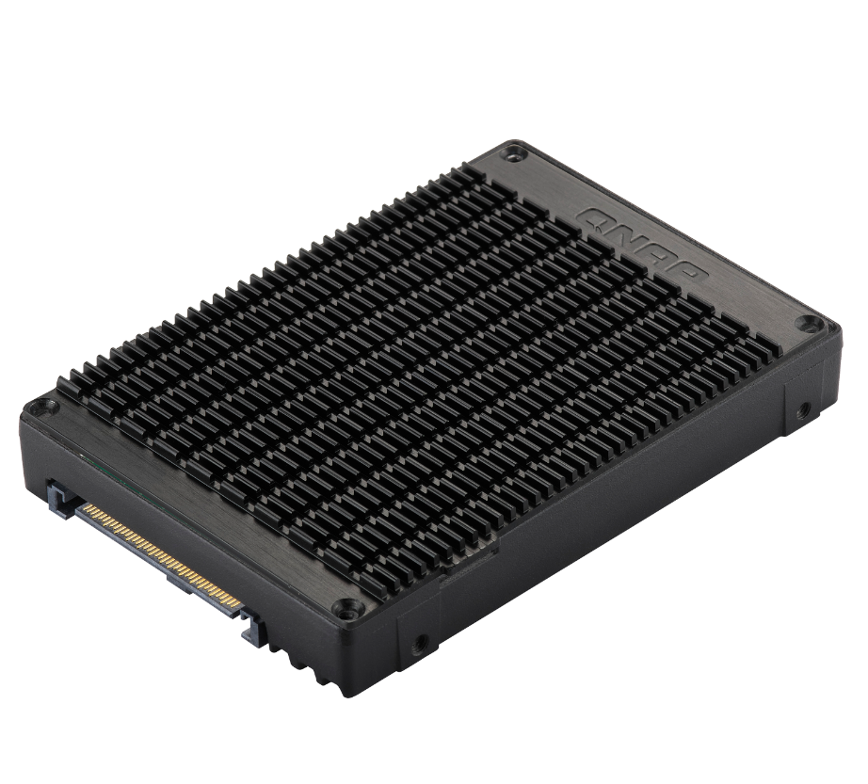
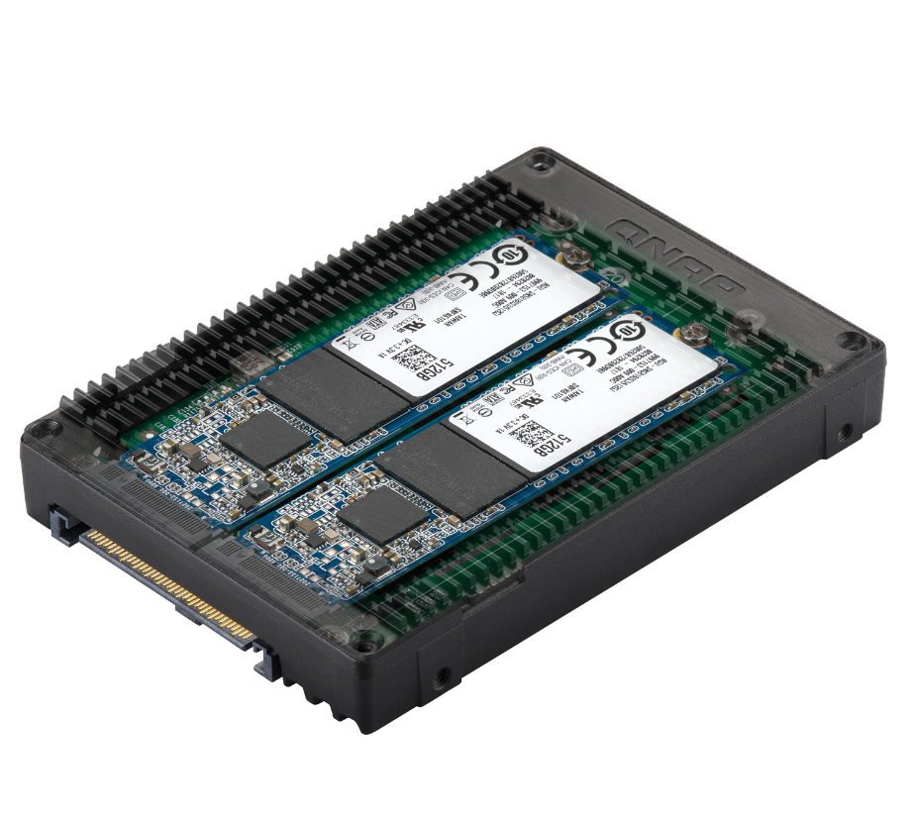
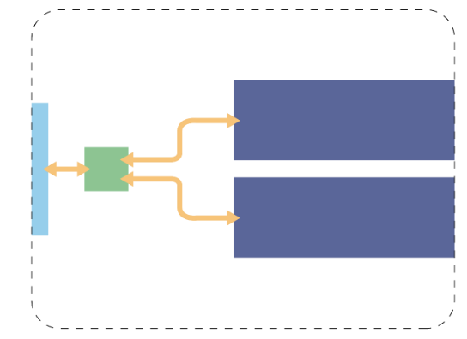
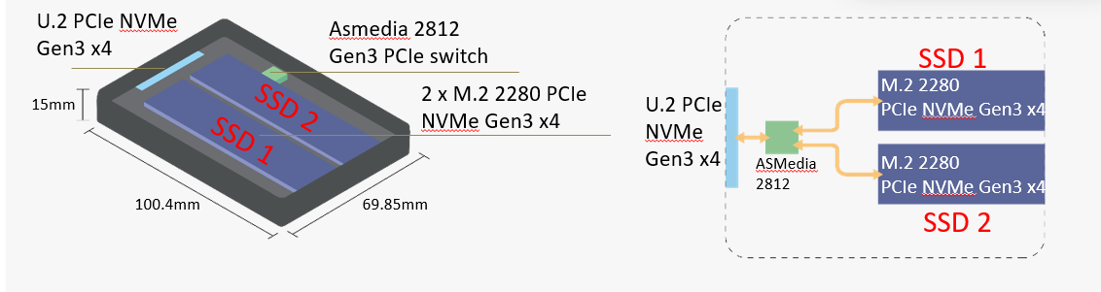
U.2 NVMe 轉 M.2 NVMe 轉接盒
15mm
100.4mm
69.85mm
QDA-UMP
SSD 1
U.2 PCIe NVMe
Gen3 x4
M.2 2280 PCIe NVMe
Gen3 x4
M.2 2280
PCIe NVMe
U.2 PCIe NVMe
Gen3 x4
SSD 1
QDA-U2MP
SSD 1
Asmedia 2812
Gen3 PCIe switch
SSD 2
U.2 PCIe NVMe
Gen3 x4
M.2 2280
PCIe NVMe Gen3 x4
2 x M.2 2280 PCIe
NVMe Gen3 x4
ASMedia
2812
M.2 2280
PCIe NVMe Gen3 x4
U.2 PCIe NVMe Gen3 x4
SSD 2
15mm
100.4mm
69.85mm

Slide 21

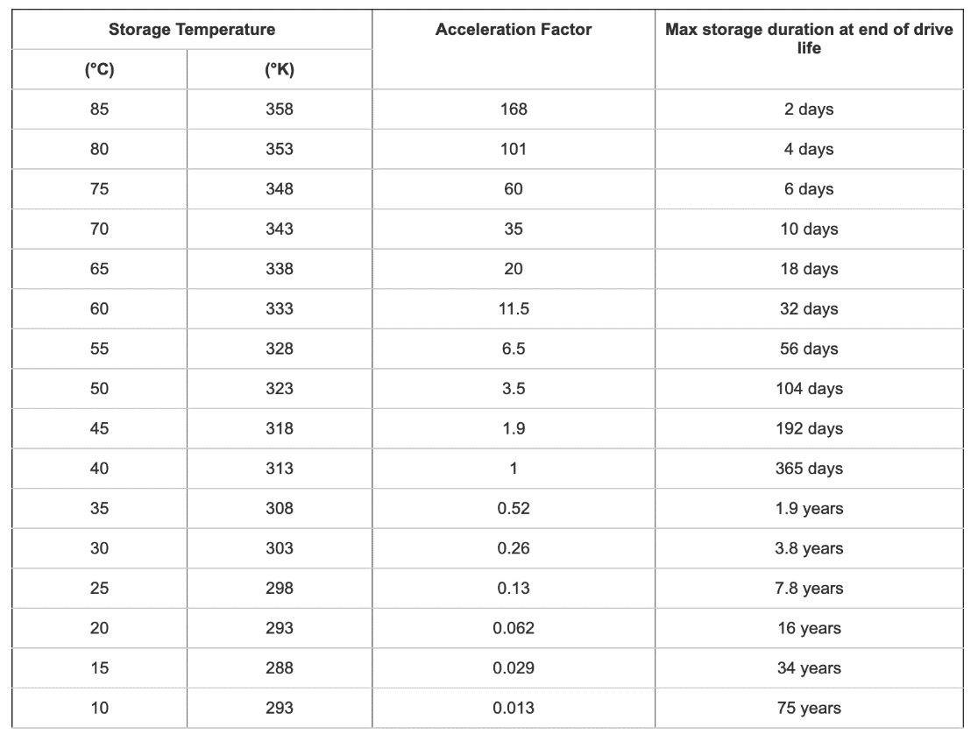

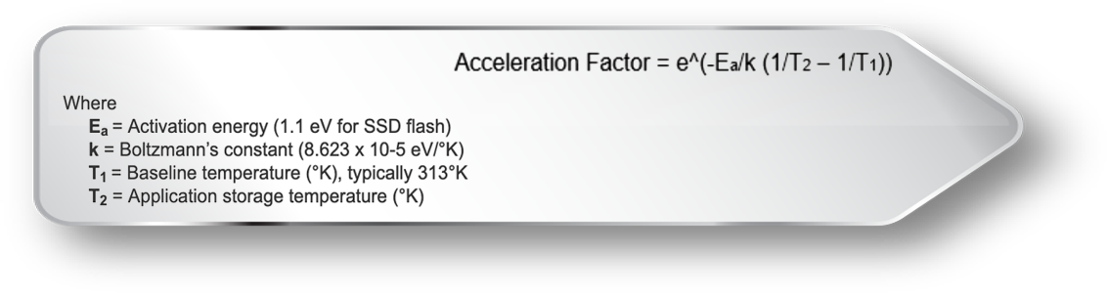
溫度對SSD使用壽命的影響
SSD的使用壽命與溫度習習相關
好的散熱機制，有效降低SSD溫度，可以延長SSD的使用壽命
附贈
M.2 SSD 散熱墊
http://www.ni.com/product-documentation/54864/en/

Slide 22
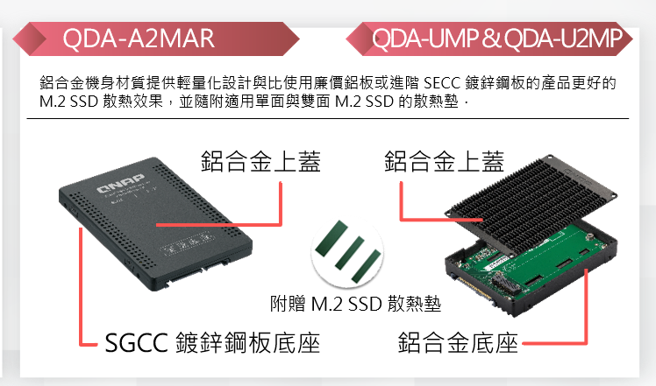
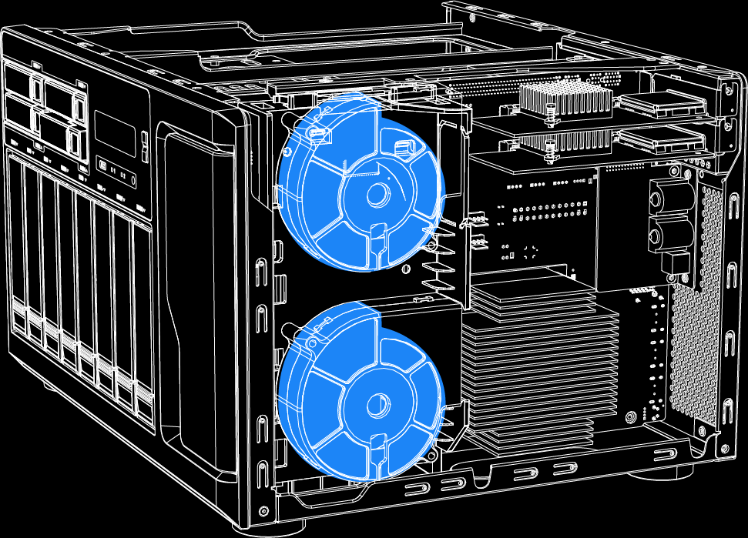
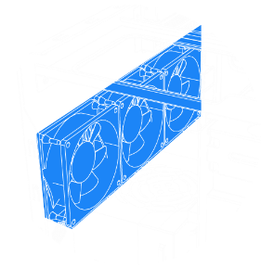
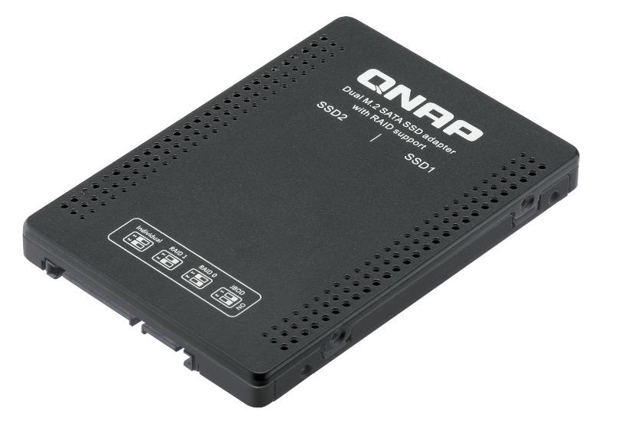

高導熱金屬機身散熱設計
鋁合金機身材質提供輕量化設計與比使用廉價鋁板或進階 SECC 鍍鋅鋼板的產品更好的 M.2 SSD 散熱效果，並隨附適用單面與雙面 M.2 SSD 的散熱墊．
鋁合金上蓋
鋁合金上蓋
附贈
M.2 SSD 散熱墊
SGCC 鍍鋅鋼板底座
鋁合金底座
QDA-A2MAR
QDA-UMP & QDA-U2MP

Slide 23
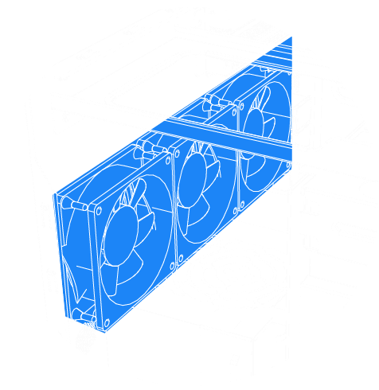

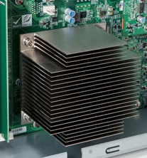
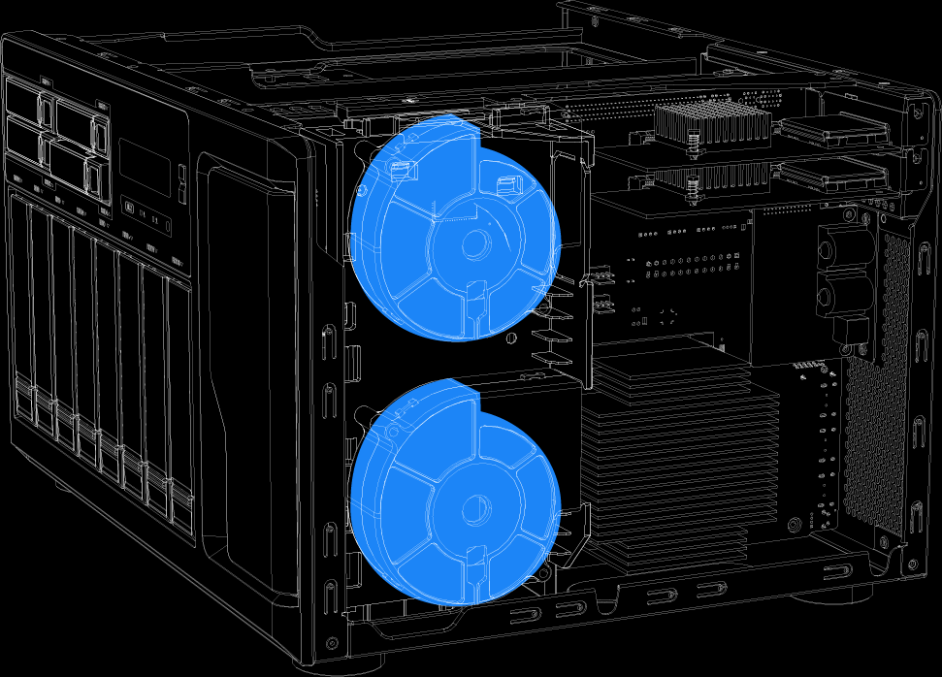

智能冷卻機制
QNAP NAS在內部機箱就有優良的散熱設計
在軟體上也能主動檢測SSD溫度以提高系統風扇速度。雙重機制藉以確保SSD溫度不過過熱。
Notes:
圖要換 找 Jason

Slide 24
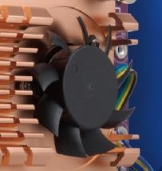
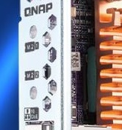

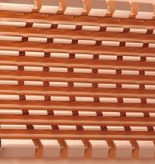
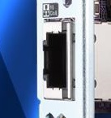
極緻散熱工藝
M.2 slots
主動式散熱智慧風扇
隨卡片附贈散熱貼片
有效降低 M.2 SSD溫度
玫瑰金高效散熱鰭片
10GbE 10GBASE-T port

Slide 25
QNAP SSD
軟 體 科 技

Slide 26


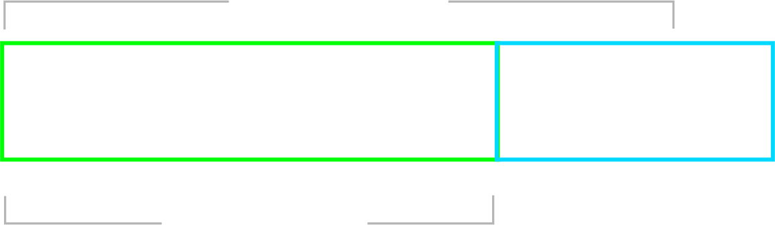
什麼是 SSD 預留空間 (Over-provisioning)
256GB
SSD 作為 Flash 記憶體，應以 Gibibyte (GiB) 二進位計算原始容量，每 GB 有 2^30 = 1,073,741,824 Bytes。
但作為儲存裝置，SSD 以 Gigabyte (GB) 十進位回報容量，每 GB 有10^9 = 1,000,000,000 Bytes。
也就是 SSD 每 GB 至少均有 73,741,824 Bytes (7.37%) 的自帶預留空間配置，做為 Garbage Collection，而企業級的 SSD 可能預留更多。
238 GB
18 GB (7%)
用戶使用區域
製造商定義 OP
製造商可增加OP 容量
SSD 實際容量 (GiB) | SSD 標示容量(GB) | 製造商 定義OP % | 實際內部 OP % | NAS 顯示容量 (GiB)
256 GiB | 256 GB | 0% | 7% | 238 GB
256 GiB | 240 GB | 7% | 15% | 223 GB
256 GiB | 200 GB | 28% | 37% | 186 GB
256GB
用戶使用區域
製造商定義 OP
238 GB
18 GB
Notes:
GiB單位需一致

Slide 27

預留空間OP如何影響 SSD 壽命與效能 ①
在下圖簡化的範例中，SSD 總共有 4 個區塊，包含一塊系統自帶的預留空間配置，和三塊同時含有效和無效資料的區塊。
當 SSD 需要寫入新資料，若是直接寫入資料，將因同時包含有效和無效資料的區塊無法釋放空間而使資料無法被全部寫入。
N | N
N | N
N | N
N | N
N | 新寫入資料
D | 已存在資料
 | 無效資料
 | 預留配置空間
D | D
D | D
D | D
D | D
D | D
D | D
N | N
N | N
SSD 收到寫入需求
直接寫入將導致無法寫完
Notes:
27
P10>>動畫示意>播完會停留在完整畫面

Slide 28

預留空間OP如何影響 SSD 壽命與效能 ②
要寫入資料，SSD 將需要行 Garbage Collection
的操作先將有效資料寫入到預留空間區塊。
這種寫入Page次數增加的問題，稱之為寫入放大(Write Amplification)
寫入至NAND位元數
WAF寫入放大效應 =
主機端寫入位元數
N | N
N | N
N | N
寫入 6 個 Pages 需做 1 次 GC，
總計寫入 10 個 Pages
預留配置空間
(含無效資料)
因需保留4個預流配置空間
D | D
D | D
D | D
D | D
N | N
N | N
N | N
D | D
D | D
D | D
D | D
D | D
D | D
D | D
D | D
D | D
D | D
D | D
D | D
SSD 收到寫入需求
移動需做GC
GC後寫入資料
https://en.wikipedia.org/wiki/Write_amplification
Notes:
28
展開狀態圖非動畫

Slide 29
How Over-provisioning can Affect SSD Performance and Endurance (3)
預留空間OP如何影響 SSD 壽命與效能 ③
當預留更多空間，將不需立即做 Garbage Collection，可以直接寫入資料。
包含無效資料的預留空間，將再透過 SSD Trim 指令回收。
N | N
N | N
N | N
預留配置空間
(含無效資料)
D
D
D
D
透過 SSD Trim 重新排列
寫入 6 個 Pages 不需做 GC，實際寫入次數同為 6 次
N | N
N | N
N | N
SSD 收到寫入需求
不需 GC 直接寫入
Notes:
29
P13>>動畫示意

Slide 30

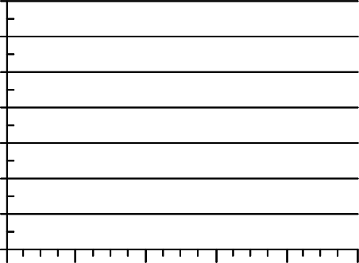



預留空間OP如何影響 SSD 壽命與效能 ④
黑
科技
SSD 由於寫入放大 (Write Amplification) 問題，持續效能將會降級
當 SSD 具備更多的預留空間配置，可有效減少寫入放大。
因需要寫入的總次數減少，SSD 的總可寫入資料量 (TBW) 也因此增加。
14
減少寫入放大 (WAF)
增加了 SSD 壽命 (TBW)
12
10
8
10000
128G
256G
512G
1024G
6
4
1000
2
100
0
10
WAF
0
20
40
60
80
100
TBW
0
10
20
30
40
50
60
70
80
90
100
Percent Filled
WAF vs. OP on M600
Percent Filled
TBW vs. OP on M600
資料來源: https://www.micron.com/~/media/documents/products/technical-marketing-brief/over_provisioning_m600_for_data_center_tech_brief.pdf
Notes:
30
75027278
資料回寫的起始空間將會降低

Slide 31



QNAP 軟體定義 SSD 外掛預留空間
提升儲存性價比
黑科技
黑科技
黑
科技
透過 QTS 系統，使用者將可對 SSD RAID 指定1~60%的預留空間配置。
在 QNAP 實驗室的測試報告中顯示，消費者級的 Samsung 850 Pro 持續效能可逼近企業級 SSD，達 50,000 IOPS，在 SSD 壽命和持續寫入效能上帶來巨大優勢。
2*Micron M1100 RAID 1 Random Write IOPS with Dynamic OP
上圖：Samsung 850 單顆磁碟
下圖：Micron m1100 RAID 1
測試條件：
FIO configuration: runtime=1800 ioengine=libaio direct=1 rw=randwrite bs=4k numjobs=1 iodepth=32
Notes:
31
更新筆記: 中英文間加空格 (by Teresa)

Slide 32



選對 SSD 很困難，選 QNAP 很簡單
黑
科技
黑科技
黑
科技
企業管理者佈署 SSD 儲存最大的考量，便是在於 SSD 效能能否達到期望解決的儲存效能瓶頸。
針對 SSD 的持續寫入效能，QNAP 同步推出 SSD 分析工具，量測不同SSD 外掛預留空間的效能，依應用情境建議最佳策略。
IT 管理者可依應用情境快速判斷最佳預留空間部署策略
Notes:
32
73652517
更新筆記: "解決" 改成 "解決的"

Slide 33






具智能感知，智慧判別分層資料
黑
科技
黑科技
Qtier 2.0
讀寫快取
黑
科技
黑
科技
儲存空間 與 SSD 快取 效益兼具
自由決定以 M.2 SSD 加速關鍵資料，
全面提升儲存性價比
連續
隨機
應用層
I/O 智慧判別
HDD 空間
熱資料 &
即時IO需求
SSD 空間
總容量 = SSD +硬碟容量
總容量 = 硬碟容量
熱資料 &
即時 I/O 需求
資料夾分層
(Tier on Demand)
冷資料 &
停用Qtier資料
冷資料 &
停用 Qtier
Notes:
動態備案2

Slide 34
Tiering On Demand (選擇資料夾做自動分層)
黑
科技
黑
科技
SSD容量很貴，選擇關鍵應用才划算
針對個別共用資料夾或LUN啟用Qtier
黑
科技
黑科技
熱資料 &
即時IO需求
冷資料 &
停用Qtier資料

Slide 35


QTS 4.4.1 支援重建 Qtier SSD 層
讓 Qtier 容量快速升級
QTS 4.4.1 以前，當 Qtier 已經使用內建的 SATA SSD，但因容量或效能需求，要加裝 QM2 卡做Qtier，只能將所有資料備份再重建 SSD，這樣會需要非常大的儲存周轉空間。
現在QTS 4.4.1 支援移除 Qtier SSD 分層，讓 SSD 類型或分層的 RAID 類型直接進行變更。
黑
科技
黑
科技
黑
科技
現在QTS 4.4.1 支援移除 Qtier SSD 分層，讓 SSD 類型或分層的 RAID 類型直接進行變更。
黑科技
移除 Qtier SSD 分層時，將會把資料及儲存池中繼資料 (Metadata) 移動到高速及容量層，並暫停儲存池的服務，原SSD上所有資料仍將保留，待新的SSD容量升級完，中繼資料 (Metadata) 移動會再移動至SSD層。
儲存池空間
SSD RAID Usage
Pool Metadata
SAS HDD RAID Usage
SSD RAID Usage
Pool Metadata
SATA HDD RAID Usage
SSD RAID Usage
Notes:
QTS 4.4.1 以前 如果 ...... 就需要 ..... 這樣很不好用 且 需要非常大 的 周轉空間 ....
現在 QTS 4.4.1 只需要 ...... 就好了

Slide 36


QTS 支援快取儲存應用
黑
科技
改善 I/O 延遲
加速磁碟存取的 IOPS 效能
黑
科技
允許全域快取
應用到全機或根據需求指定給需要的磁碟區 / LUN
黑科技
唯讀快取
讀寫快取
讀取
寫入
應用層
HDD 空間
SSD 空間
總容量 = 硬碟容量
Notes:
動態備案3

Slide 37


QTS SSD 全域快取：三種設定一次滿足
黑
科技
全域快取：應用到全機或根據需求指定給需要的磁碟區 / LUN
快取類型：唯讀快取➔將常用資料存放一份至快取做讀取加速
讀寫快取➔不僅放置常用資料，新寫入資料將暫存於 SSD
唯寫快取➔SSD 僅會對新資料進行寫入加速
黑
科技
可用SSD：SATA、SAS、M.2、QM2、PCIe SSD
唯寫快取➔SSD 僅會對新資料進行寫入加速
開啟讀寫快取運作原理
快取在區塊層級運作，應用程式端資料將先寫入SSD，而頻繁讀取的資料也將即時複製到 SSD
寫入
寫入
讀取
讀取
效能 SSD
IO 高需求
應用程式
容量 HDD
當SSD空間不足時，則資料不過快取
Notes:
更新筆記: 中英文間加入格; "僅有新資料將會運用 SSD 進行寫入加速" 改成 "SSD 僅會對新資料進行寫入加速"

Slide 38



導入唯寫快取 (Write-Only)
有效提高 SSD 應用的性價比
黑
科技
唯寫快取為微軟提倡，在使用全快閃儲存時，再搭配高規格 PCIe 介面 SSD 重寫合併以提升壽命
QNAP 認為，將高成本有限容量的 SSD 使用寫入快取，在特定應用下更可獲得最高的性價比：
1. 需要以高速傳入的檔案伺服器
2. 在資料存取種類上，寫的部份顯然大於讀取
部份的資料庫應用(如 IOT 監控伺服器)
3. 寫入放大低，壽命高的 SSD 與其他 SSD 混用
如 Intel® Optane™
黑
科技
Writes
are cached
Reads
are NOT
唯寫快取為微軟提倡，在使用全快閃儲存時，再搭配高規格 PCIe 介面 SSD 重寫合併以提升壽命
在特定應用下同樣可獲得高性價比：
1. 需要以高速傳入的檔案伺服器
2. 在資料存取種類上，寫的部份顯然大於讀取
部份的資料庫應用(如 IOT 監控伺服器)
3. 寫入放大低，壽命高的 SSD 與其他 SSD 混用
如 Intel® Optane™
黑科技
NVMe
NVMe
SSD
SSD
SSD
SSD
資料來源 :
https://docs.microsoft.com/en-us/windows-server/storage/storage-spaces/understand-the-cache
Notes:
38

Slide 39




無需停機的SSD Cache應用
黑
科技
變更SSD Cache RAID組態，無需中斷檔案傳輸服務
升級為Qtier儲存池，也無需中斷檔案傳輸服務
黑
科技
黑科技
QM2 SSD RAID

Slide 40
SSD 快取與 Qtier 如何選擇
SSD 的效能在實際和應用情境搭配測試前難以得知，Qtier 和 SSD 快取即使效能相近仍各有優缺點，有可能在使用後才發現另一種配置更為合適：
SSD 快取
即時存取效能加速
1. 適用於即時，短期間的爆發存取需求，如檔案協作及影像編輯伺服器
2. 可調整唯讀、唯寫及 Bypass Block Size 對特定特徵做最大化利用，如高速備份寫入
黑
科技
連續讀寫效能 (MB/s)
隨機讀寫效能 (IOPS)
1050
160000
900
831
830
140000
133402
130388
Qtier 2.0
817
820
完整使用SSD容量
1. 適用於有固定存取特徵的應用程式、資料庫伺服器，有效利用 SSD 空間
2. 搭配 Qtier 及時 IO-aware 同樣可適用於資料庫應用。
120000
750
100000
82823
88022
600
80000
450
60000
300
40000
TVS-872XT-i5-16G 搭配 QM2-2P10G1TA 及 Samsung SSD 960 pro 1TB M.2 NVMe *2, RAID 1 做SSD 快取及 Qtier, 同時進行網路與SSD傳輸
150
20000
0
SSD 快取
Qtier
0
寫入
SSD 快取
Qtier
讀取
TVS-872XT-i5-16G with QM2-2P10G1TA and Samsung SSD 960 pro 1TB M.2 NVMe *2, RAID 1 , compare SSD cache and Qtier, running Network and SSD transfer at the same time
Notes:
Qtier

Slide 41








SSD 健康監控工具
QTS 會偵測SSD硬碟的各項指標，並顯示SSD回報的預估剩餘使用壽命。
http://www.t13.org/documents/UploadedDocuments/docs2016/di529r14-ATAATAPI_Command_Set_-_4.pdf

Slide 42





SSD 可靠度主動通知機制
黑科技
當SSD剩餘壽命為0時，並不意味著SSD不能再使用。
QTS系統將發出通知警告用戶。 系統日誌將通過電子郵件，短信，推送通知等進一步發送。
黑
科技

Slide 43


SSD 功能支援列表
ATA/ATAPI 命令集也可用於識別SSD支援的功能，包括S.M.A.R.T. 監控，SSD安全擦除，SSD Trim和Opal SED加密。

Slide 44






QNAP x Samsung SSD SED硬體加密技術
黑科技
SED 加密引擎位於控制器 ASIC 內，每個硬碟機都使用專用加密引擎加密硬碟機內建有管理功能，加密金鑰不會離開硬碟機。
黑
科技
硬體運作加密
不降低效能
隨時停止
"使用密碼上鎖"
的功能
PSID 確保資料快速安全清除
資料相對不再重要時，
可以隨時停止使用密碼保護
解決軟體加密的缺點
銷毀資料不再需要耗費龐大成本

Slide 45
QNAP NAS 搭配 SSD 儲存配置建議
除了備份伺服器，以 SSD 預留空間、全域快取與自動分層，QNAP NAS 搭配 SSD 更可具備站上一線儲存，成為企業儲存中堅.
使用情境 | 檔案 伺服器 | 網站、應用、虛擬化儲存伺服器 | 共同編輯、影像作業工作站 | 監控、多端 Log、備份伺服器 | 企業關鍵 資料庫應用
SSD 佈署類型 | Qtier™ | Qtier™ | SSD 讀寫快取 | SSD 唯寫快取 | SSD RAID
SSD RAID 類型 | RAID 6 | RAID 10 | RAID 5 | RAID 10 | RAID 10
SSD 外掛 預留空間配置 | 10% | 20% | 20% | 30% | 30%
Notes:
45
更新筆記: 中英文間加空格 (by Teresa)

Slide 46

SSD 應用
選擇 QNAP
就對了
快速
安全
便利
Notes:
46
73652517

Slide 47


SSD 應用，選擇 QNAP 就對了
快速
設定 SSD OP 強化 SSD 持續寫入效能
3 種快取模式：唯讀、唯寫、讀寫
Qtier 自動分層加速
Qtier 重建加速
SSD OP延長
SSD使用壽命
PCIe SSD卡
可同時支援多個Volume/LUN
在線更換，儲存服務不中斷
SED加密
Qtier 智能感知自動分層
健康監控
Qtier 指定目錄/LUN
安全
便利
可靠度通知
SSD轉接座
PCIe SSD卡
Notes:
47
73652517

Slide 48
SSD 應用，選擇 QNAP 就對了
安全
SSD OP 延長 SSD 使用壽命
SED 加密
健康監控
SSD OP延長
SSD使用壽命
可靠度通知
可同時支援多個Volume/LUN
在線更換，儲存服務不中斷
SED加密
Qtier 智能感知自動分層
健康監控
Qtier 指定目錄/LUN
快速
便利
可靠度通知
SSD轉接座
PCIe SSD卡
安全
便利
Notes:
48
73652517

Slide 49
SSD 應用，選擇 QNAP 就對了
便利
可同時支援多個 Volume / LUN
在線更換，儲存服務不中斷
Qtier 智能感知自動分層
Qtier 指定目錄 / LUN
SSD OP延長
SSD使用壽命
SSD 轉接座
可同時支援多個Volume/LUN
PCIe SSD 卡
在線更換，儲存服務不中斷
SED加密
Qtier 智能感知自動分層
健康監控
Qtier 指定目錄/LUN
快速
安全
可靠度通知
SSD轉接座
PCIe SSD卡
安全
便利
Notes:
49
73652517

Slide 50

是你最好的選擇
©2019著作權為威聯通科技股份有限公司所有。威聯通科技並保留所有權利。威聯通科技股份有限公司所使用或註冊之商標或標章。檔案中所提及之產品及公司名稱可能為其他公司所有之商標。
Copyright © 2019 QNAP Systems, Inc. All rights reserved. QNAP® and other names of QNAP Products are proprietary marks or registered trademarks of QNAP Systems, Inc. Other products and company names mentioned herein are trademarks of their respective holders.

Slide 51

預留空間OP如何影響 SSD 壽命與效能
在此俄羅斯動畫範例中，每個方塊都代表寫入資料，而方塊間的空隙則代表被寫入，而後不須用到刪除的資料。
需要刪掉的資料，需一次清除整排 ，故 SSD 具備 OP 空間，透過Garbage Collection 操作重新排列資料來清除無效區塊。
當預留更多空間，雖然一時能儲存的資料越少，但也保證 SSD 有持續的效能。
Notes:
51
**動畫示意>用俄羅斯方塊

